Slide 1

Mikes & jeis
Adidas tech sportS: “Predict my play ”

Slide 2
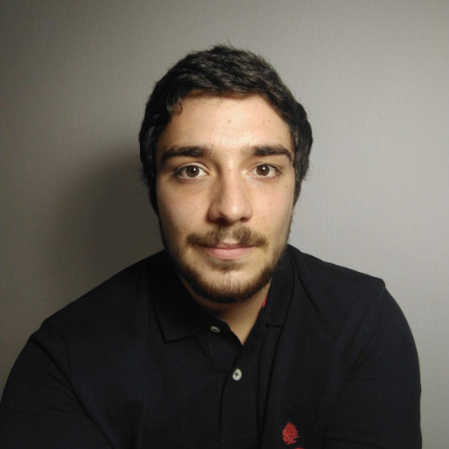
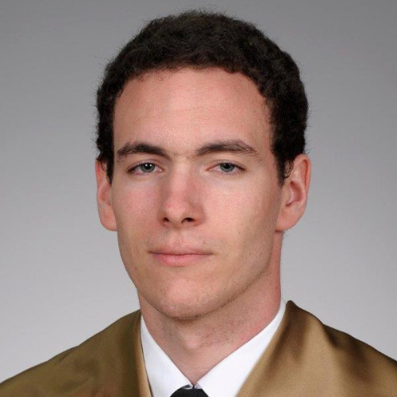
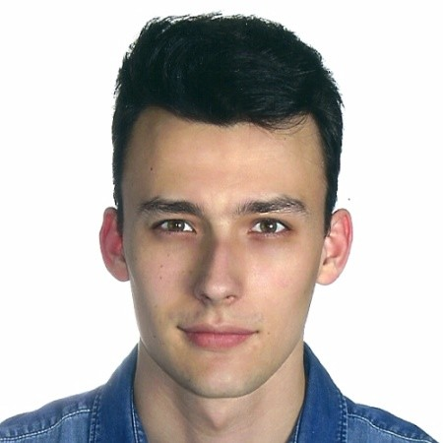
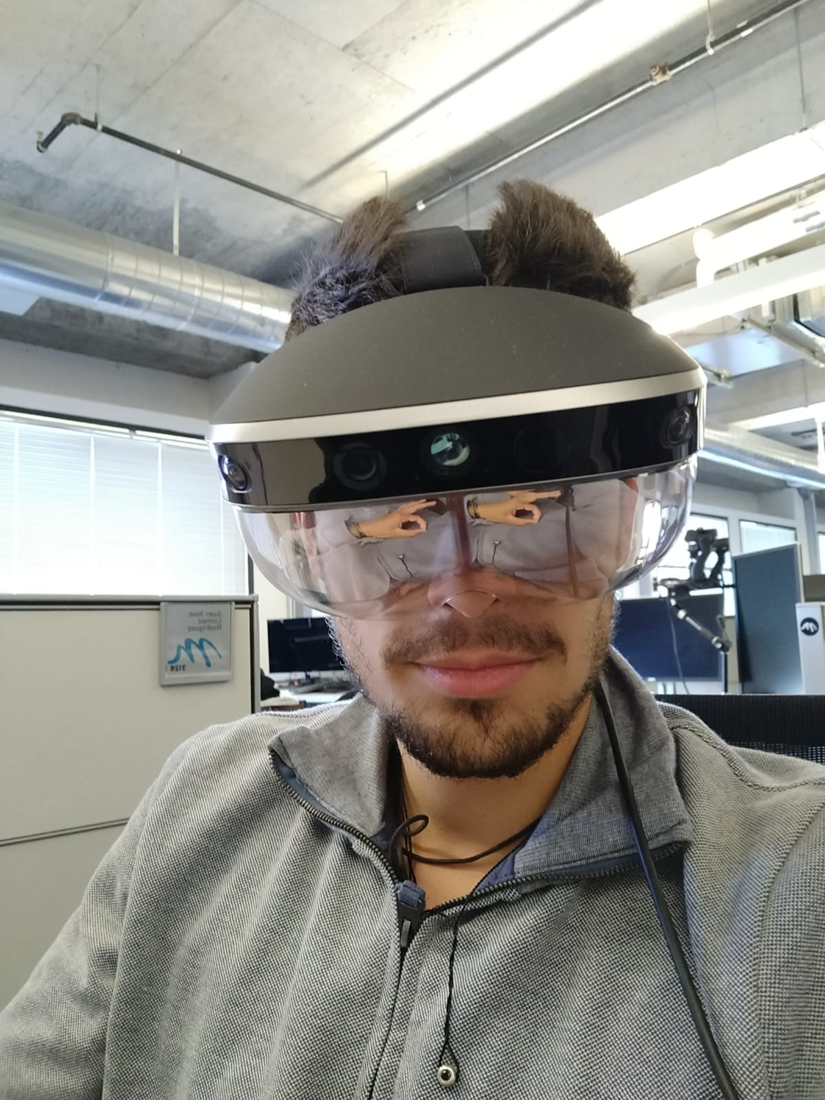
Team members
Jorge blÁzquez
Estudiante IngenierÍa
informÁtica (TFG)
Miguel bolsa
Estudiante IngenierÍa
informÁtica (TFG)
Miguel crespo
Estudiante MÁster
IngenierÍa biomÉdica
Juan josé gómez
Estudiante MÁster
IngenierÍa biomÉdica

Slide 3
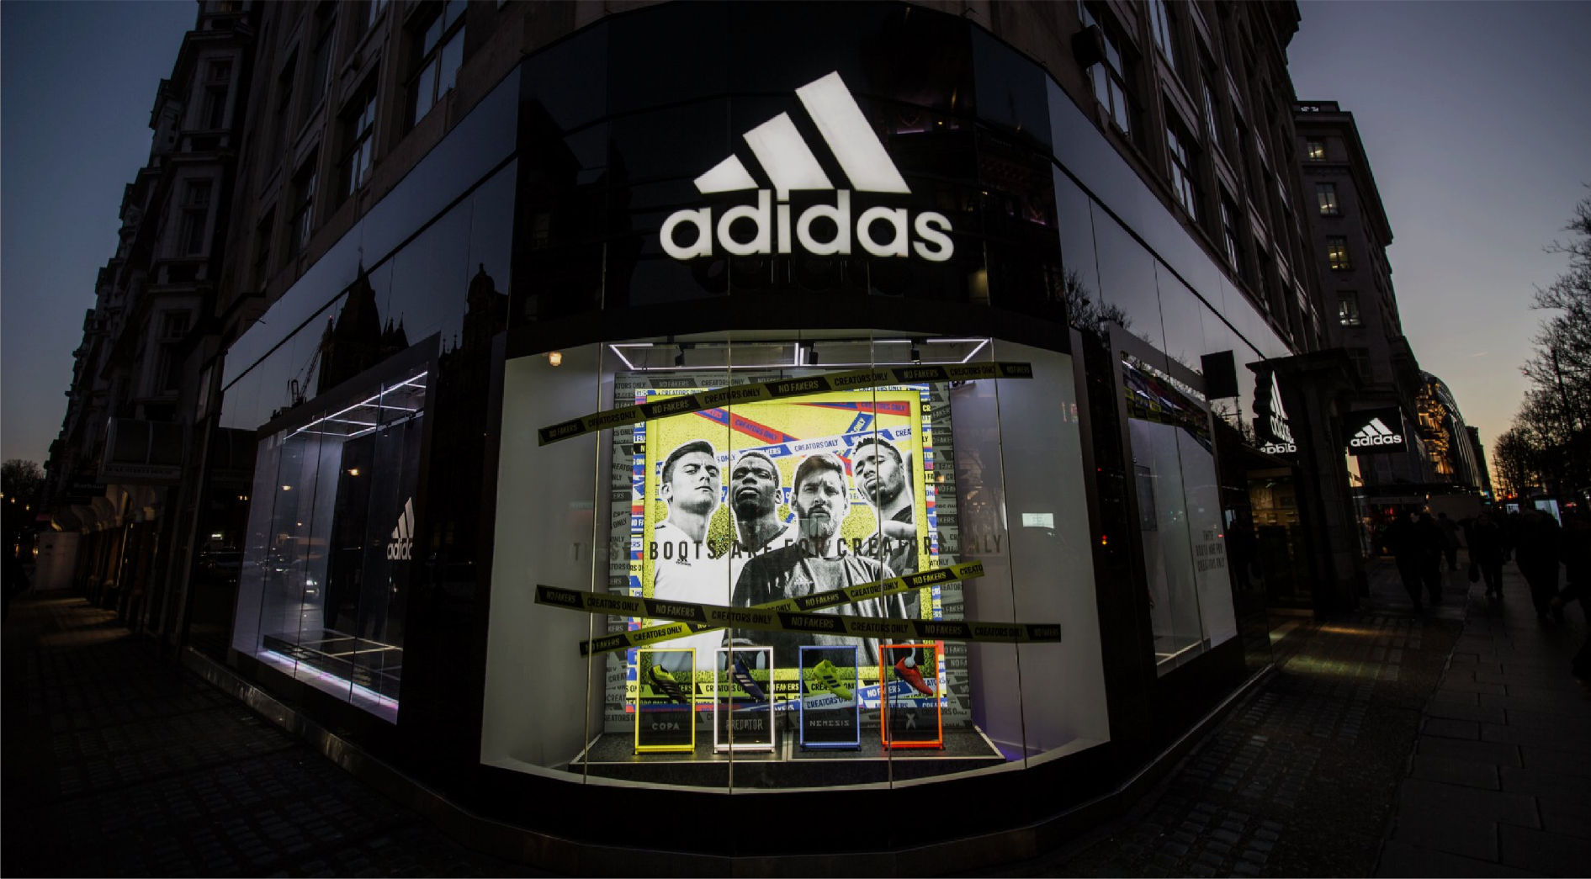
UCODE 2019
SHAPING THE FUTURE OF SPORT SCIENCE WITH ADIDAS

Slide 4
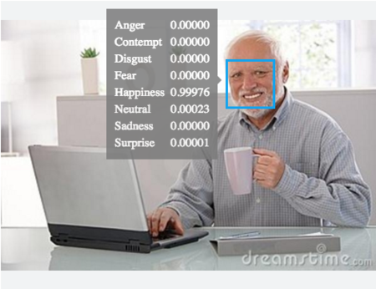

Slide 5
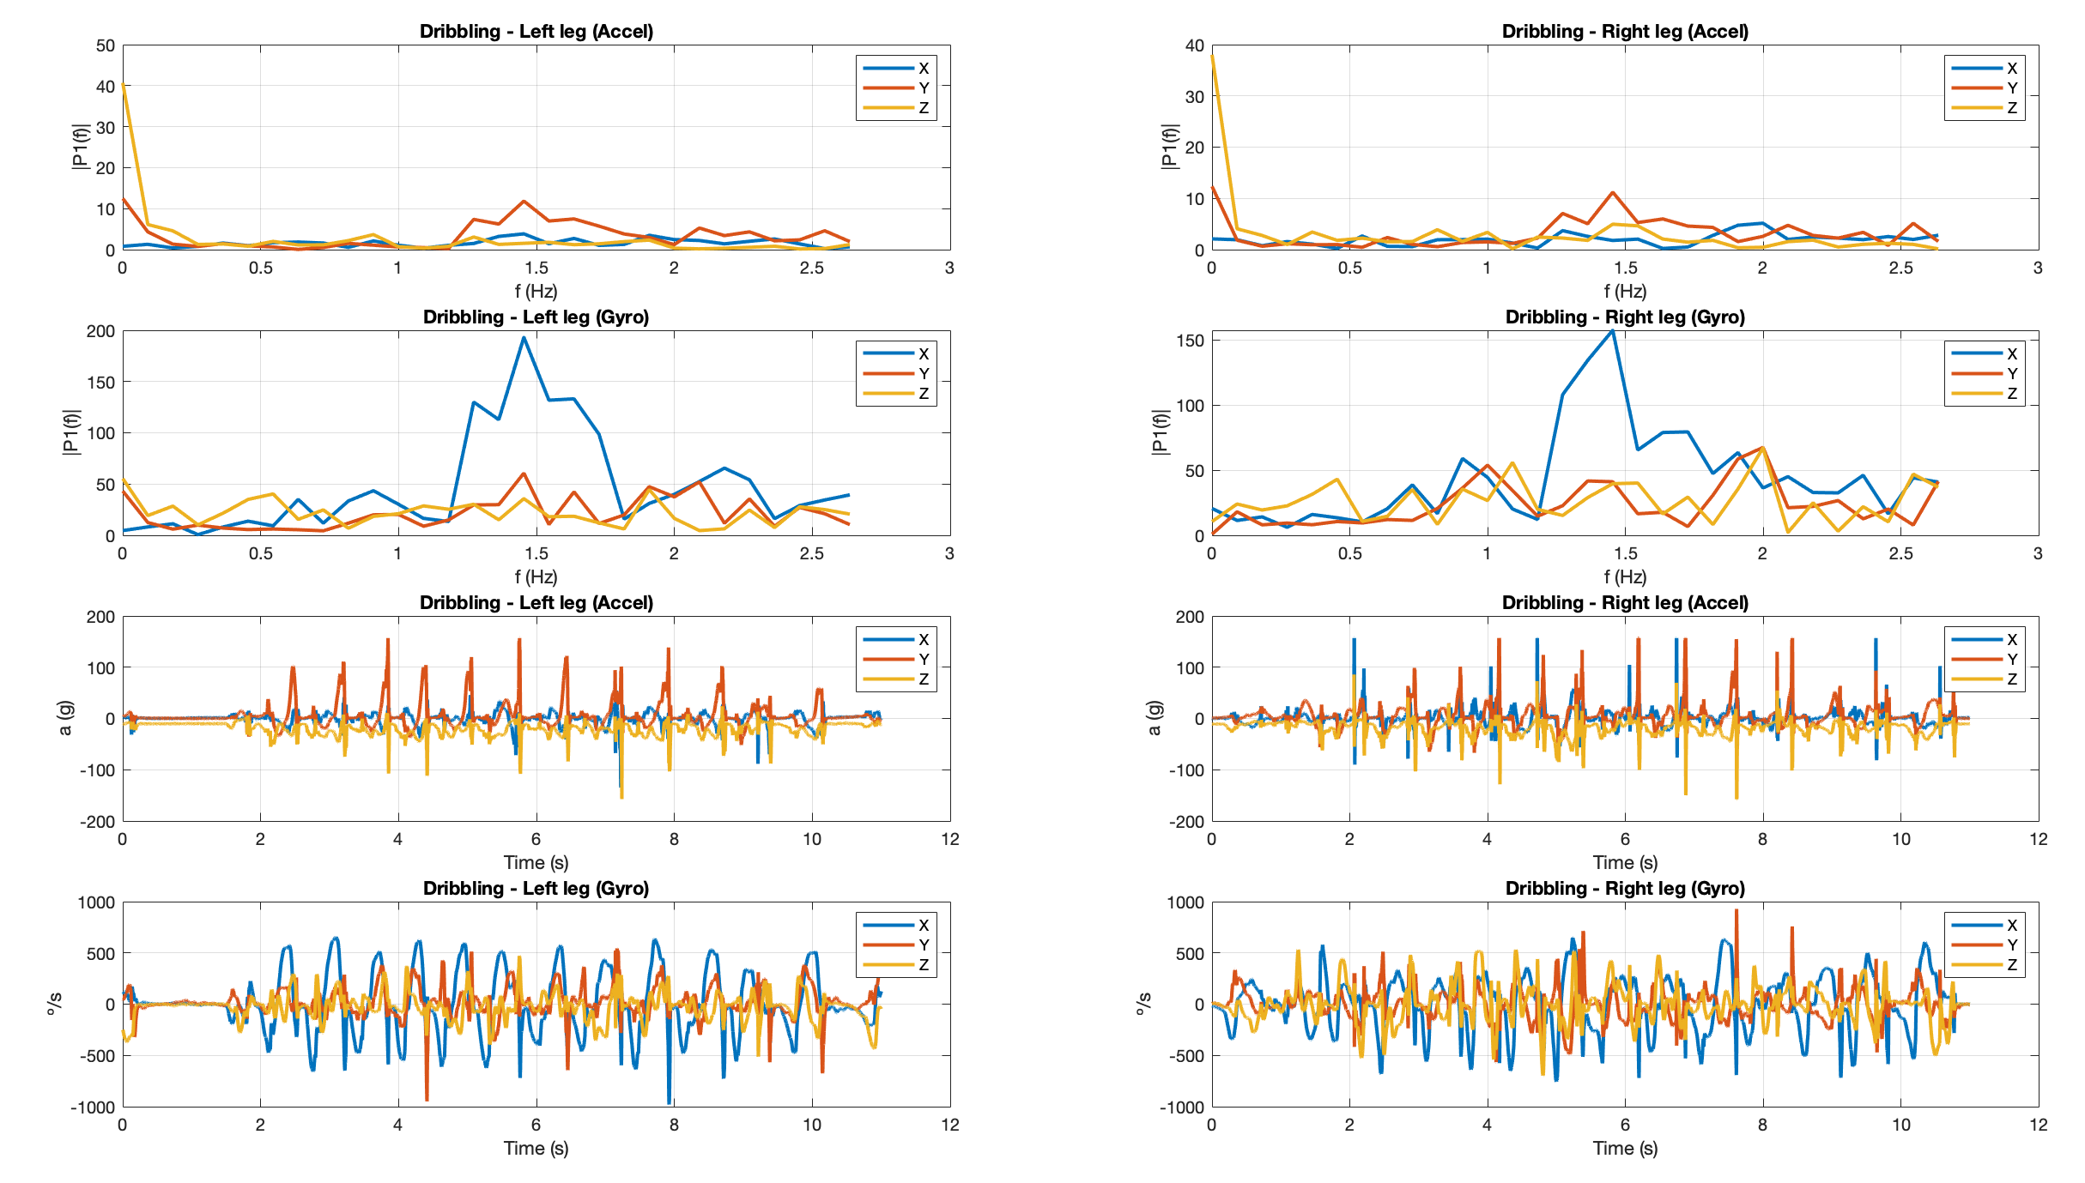

Slide 6
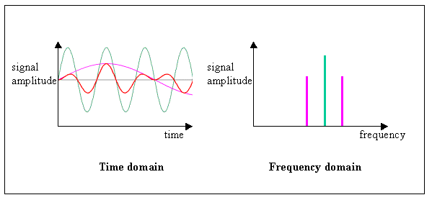
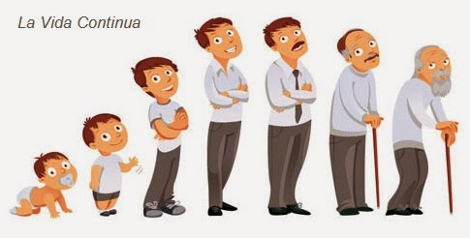

Slide 7
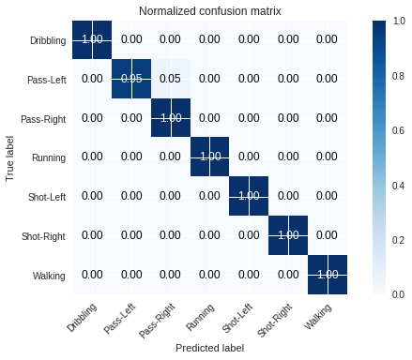

Slide 8






Slide 9

Q
A
&

Slide 10
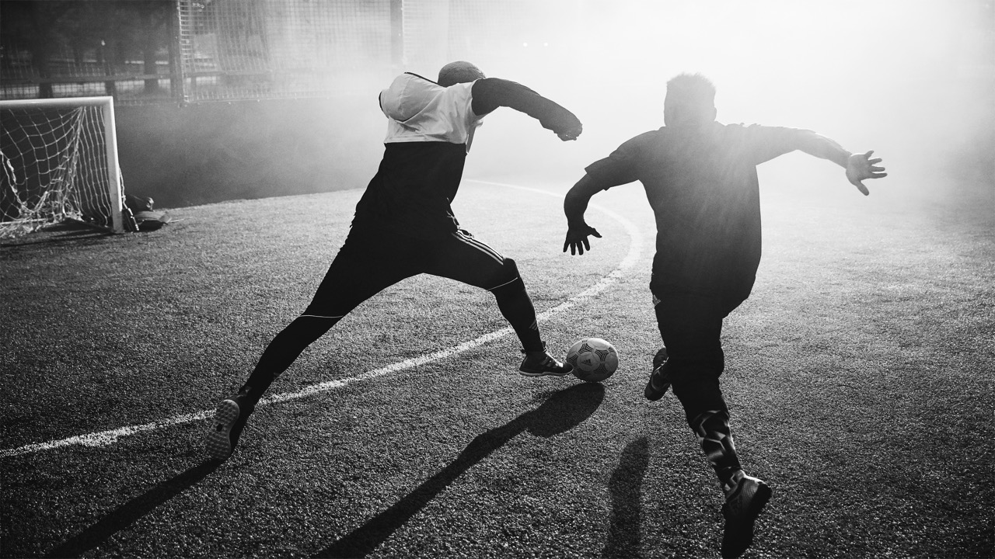
THANK YOU!

